Slide 1
👁️
CAPACITACIÓN SISTEMA DE GESTIÓN
Rol: Auditor
Solo lectura — control y trazabilidad
Condominio Laguna Norte · Junio 2026 · v1.1

Slide 2
Tu Rol y Responsabilidades
2
Como Auditor tienes acceso de SOLO LECTURA a todos los módulos.
● Visualizar todos los módulos del sistema (sin modificar)
● Revisar logs de auditoría (todas las acciones del sistema)
● Ver historial de aprobaciones de OT y SC
● Ver OT, proyectos, personal, activos, inventario
● Ver reportes (no exportar)
● Ver cumplimiento legal (solo lectura)
Asesorías Integrales CyJ · Capacitación Auditor
https://condominios-cyj.vercel.app

Slide 3
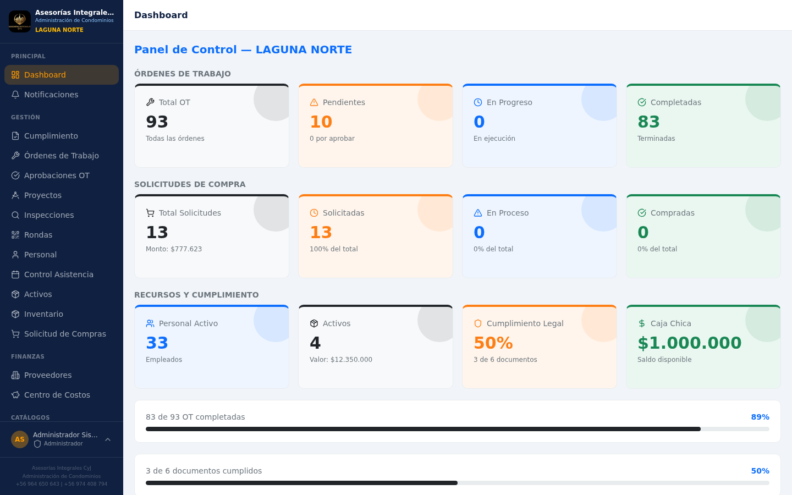
Dashboard del Auditor
3
Vista del Dashboard — el auditor ve todas las métricas
Asesorías Integrales CyJ · Capacitación Auditor
https://condominios-cyj.vercel.app

Slide 4
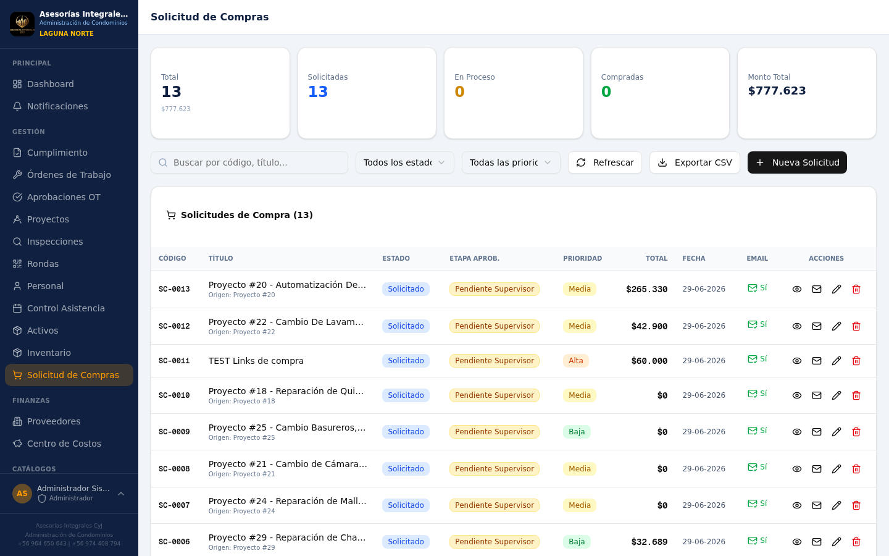
Solicitudes de Compra
4
SC — el auditor ve todas pero no puede aprobar ni crear
Asesorías Integrales CyJ · Capacitación Auditor
https://condominios-cyj.vercel.app

Slide 5
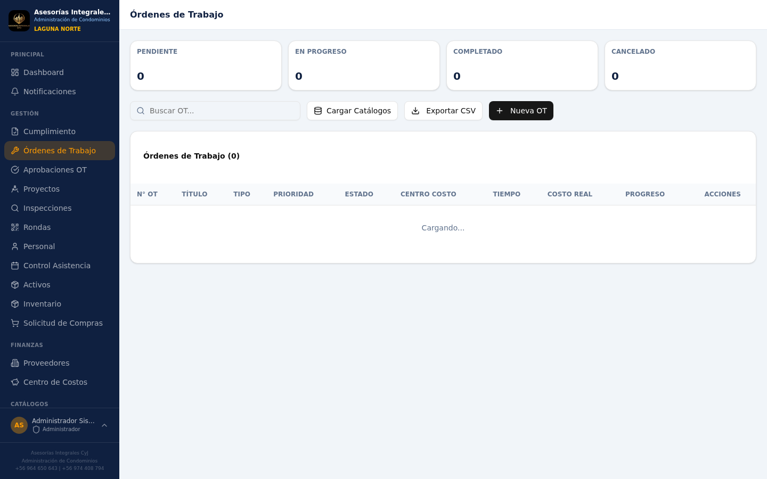
Órdenes de Trabajo
5
OT — el auditor ve todas para verificar el cumplimiento de procesos
Asesorías Integrales CyJ · Capacitación Auditor
https://condominios-cyj.vercel.app

Slide 6
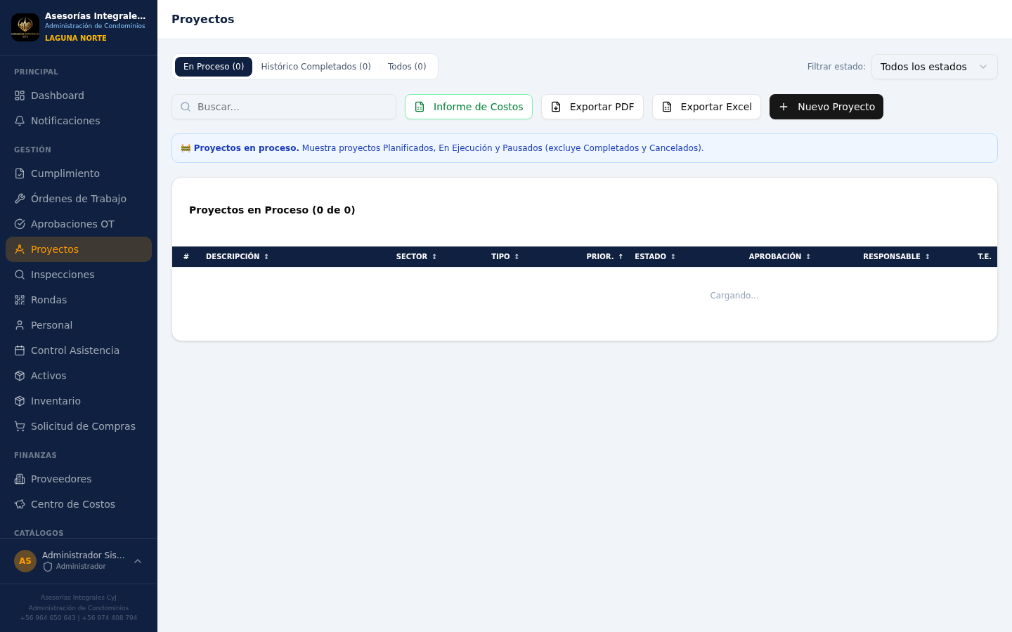
Proyectos
6
Proyectos — el auditor puede ver todos los proyectos
Asesorías Integrales CyJ · Capacitación Auditor
https://condominios-cyj.vercel.app

Slide 7
No puedes hacer
7
⛔
El rol Auditor es ESTRICTAMENTE de solo lectura. No puedes crear, editar o eliminar nada. No puedes aprobar OT/SC, exportar reportes, registrar rondas, ni hacer respaldos. Si detectas anomalías, reporta al admin.
Asesorías Integrales CyJ · Capacitación Auditor
https://condominios-cyj.vercel.app

Slide 8
Datos de Acceso
8
Credenciales de prueba:
● URL: https://condominios-cyj.vercel.app
● Email: auditor.test@cyj.cl
● Contraseña temporal: Auditor2026!
● Deberás cambiar la contraseña en el primer login
Asesorías Integrales CyJ · Capacitación Auditor
https://condominios-cyj.vercel.app

Slide 9
¡Listo!
Ya puedes comenzar a usar el sistema como Auditor
Si tienes dudas, consulta el Manual de Usuario o contacta al administrador
asesoriasintegralescyj@gmail.com · +56 964 650 643

